Slide 1
TRƯỜNG THCS NGỌC HỒI
Môn: Toán/ Lớp 8 (KNTTVCS)

Slide 2

HOẠT ĐỘNG
MỞ ĐẦU/ KHỞI ĐỘNG

Slide 3
Trò chơi
AI NHANH HƠN
- Có 5 câu hỏi. Mỗi câu hỏi các em sẽ có 30 giây suy nghĩ và trả lời.
Ai tìm ra câu trả lời nhanh và đúng sẽ chiến thắng.
Nếu trả lời sai thì cơ hội dành thêm cho một bạn khác
- Người chiến thắng sẽ nhận được một phần quà bí mật!

Slide 4






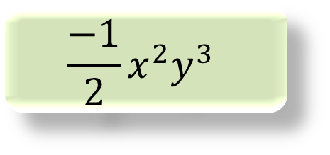
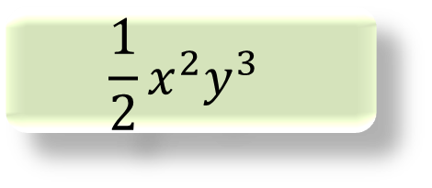


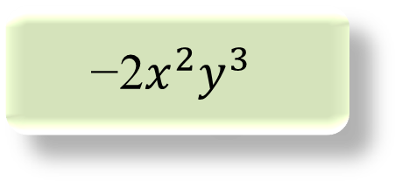
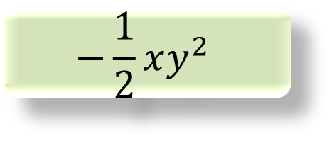
0 : 03
0 : 01
0 : 22
0 : 00
0 : 23
0 : 02
0 : 10
0 : 16
0 : 25
0 : 21
0 : 14
0 : 26
0 : 27
0 : 08
THỜI GIAN
0 : 30
0 : 19
HẾT GIỜ
0 : 04
0 : 07
0 : 06
0 : 11
0 : 17
0 : 09
0 : 13
0 : 29
0 : 18
0 : 24
0 : 15
0 : 28
0 : 12
0 : 20
0 : 05
Câu 1
Kết quả của phép nhân: $−2xy. xy^{2}$ là
$$\frac{1}{2}$$
$$\frac{−1}{2}x^{2}y^{3}$$
A
$$\frac{1}{2}x^{2}y^{3}$$
B
Một chiếc thước kẻ
$$−\frac{1}{2}xy^{2}$$
$$\text{−2}x^{2}y^{3}$$
C
D

Slide 5


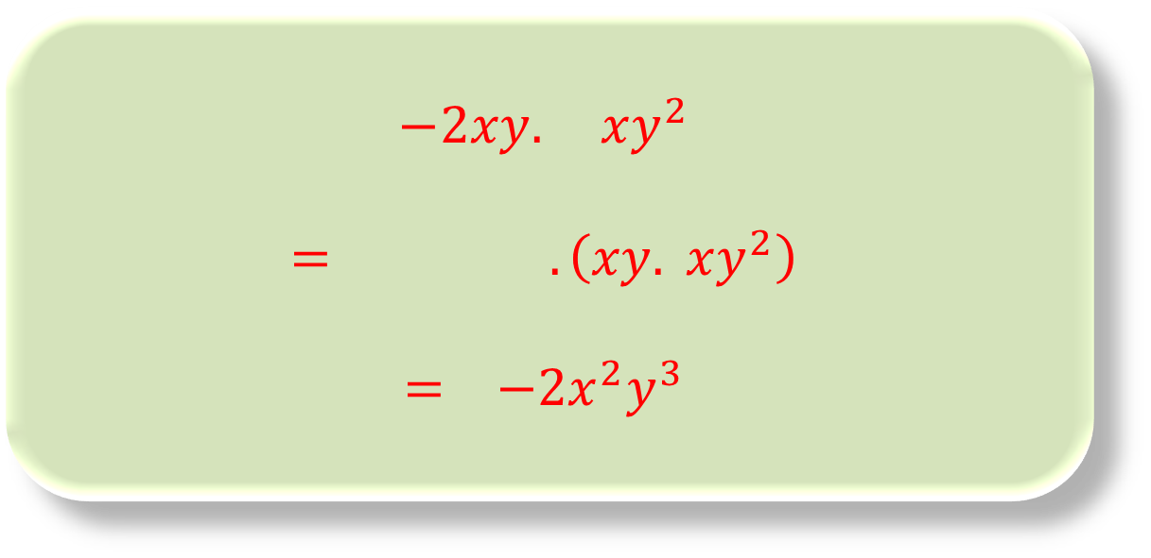
0 : 03
0 : 01
0 : 22
0 : 00
0 : 23
0 : 02
0 : 10
0 : 16
0 : 25
0 : 21
0 : 14
0 : 26
0 : 27
0 : 08
THỜI GIAN
0 : 30
0 : 19
HẾT GIỜ
0 : 04
0 : 07
0 : 06
0 : 11
0 : 17
0 : 09
0 : 13
0 : 29
0 : 18
0 : 24
0 : 15
0 : 28
0 : 12
0 : 20
0 : 05
Câu 1
Kết quả của phép nhân: $−2xy. xy^{2}$ là
$$\frac{1}{2}$$
$$−2xy. xy^{2}$$
$$= . \left(xy. xy^{2}\right)$$
$$= −2{x^{2}y}^{3}$$
$$\frac{1}{2}$$
$$\left(−2.\frac{1}{2}\right)$$

Slide 6


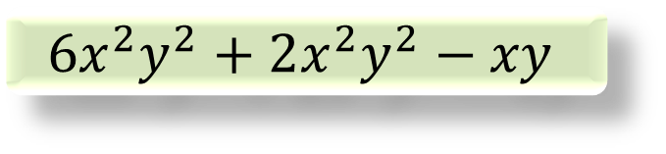
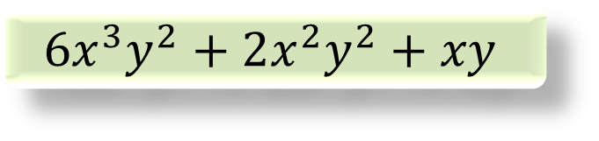
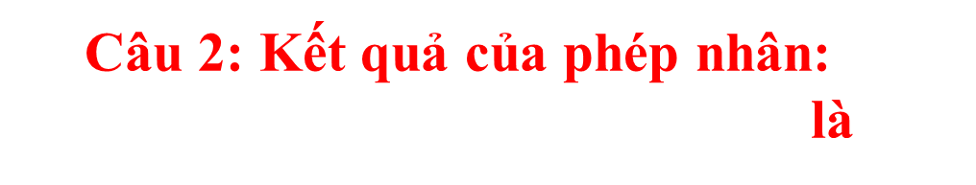
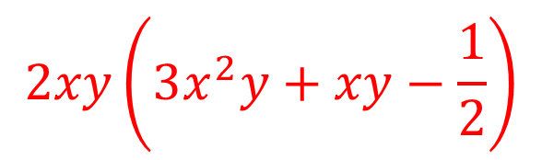
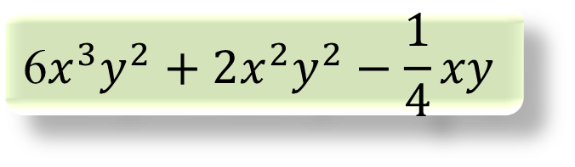
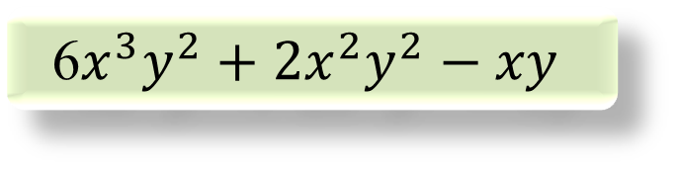
0 : 03
0 : 01
0 : 22
0 : 00
0 : 23
0 : 02
0 : 10
0 : 16
0 : 25
0 : 21
0 : 14
0 : 26
0 : 27
0 : 08
THỜI GIAN
0 : 30
0 : 19
HẾT GIỜ
0 : 04
0 : 07
0 : 06
0 : 11
0 : 17
0 : 09
0 : 13
0 : 29
0 : 18
0 : 24
0 : 15
0 : 28
0 : 12
0 : 20
0 : 05
Câu 2: Kết quả của phép nhân: là
$$2xy\left(3x^{2}y+xy−\frac{1}{2}\right)$$
A
$$6x^{2}y^{2}+2x^{2}y^{2}−xy$$
B
$$6x^{3}y^{2}+2x^{2}y^{2}+xy$$
Một chiếc bút chì
C
$$\text{6}x^{3}y^{2}+2x^{2}y^{2}−\frac{1}{4}xy$$
$$\text{6}x^{3}y^{2}+2x^{2}y^{2}−xy$$
D

Slide 7
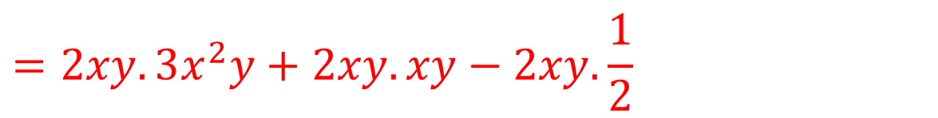
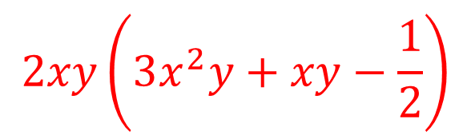
0 : 03
0 : 01
0 : 22
0 : 00
0 : 23
0 : 02
0 : 10
0 : 16
0 : 25
0 : 21
0 : 14
0 : 26
0 : 27
0 : 08
THỜI GIAN
0 : 30
0 : 19
HẾT GIỜ
0 : 04
0 : 07
0 : 06
0 : 11
0 : 17
0 : 09
0 : 13
0 : 29
0 : 18
0 : 24
0 : 15
0 : 28
0 : 12
0 : 20
0 : 05
Câu 2: Kết quả của phép nhân:
$$2xy\left(3x^{2}y+xy−\frac{1}{2}\right)$$
$$=2xy.3x^{2}y+2xy.xy−2xy.\frac{1}{2}$$
$$=6x^{3}y^{2}+2x^{2}y^{2}−xy$$

Slide 8


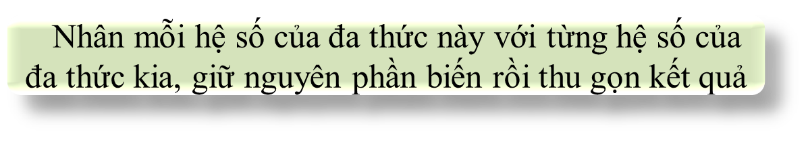
0 : 03
0 : 01
0 : 22
0 : 00
0 : 23
0 : 02
0 : 10
0 : 16
0 : 25
0 : 21
0 : 14
0 : 26
0 : 27
0 : 08
THỜI GIAN
0 : 30
0 : 19
HẾT GIỜ
0 : 04
0 : 07
0 : 06
0 : 11
0 : 17
0 : 09
0 : 13
0 : 29
0 : 18
0 : 24
0 : 15
0 : 28
0 : 12
0 : 20
0 : 05
Câu 3: Muốn nhân hai đa thức một biến
ta thực hiện như sau:
A
Nhân hạng tử có bậc cao nhất của đa thức này với từng hạng tử của đa thức kia
B
Nhân mỗi hạng tử của đa thức này với từng hạng tử của đa thức kia
Nhân mỗi hệ số của đa thức này với từng hệ số của đa thức kia, giữ nguyên phần biến rồi thu gọn kết quả
Một tràng pháo tay
C
Nhân mỗi hạng tử của đa thức này với từng hạng tử của đa thức kia rồi cộng các tích với nhau.
D

Slide 9


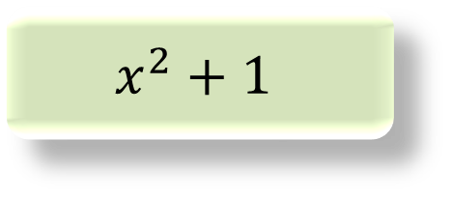
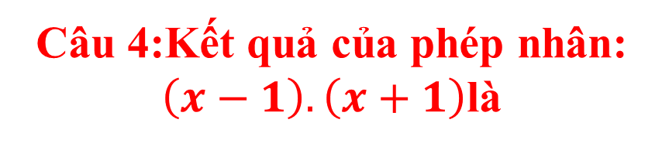
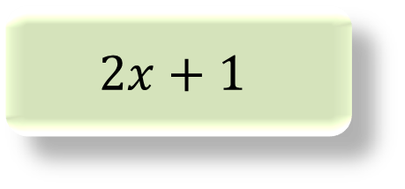
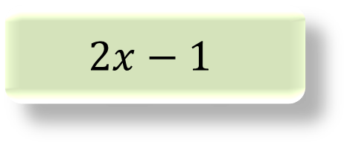
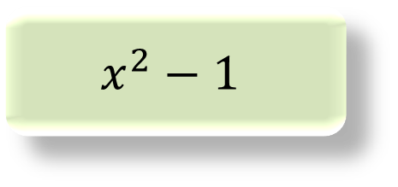
0 : 03
0 : 01
0 : 22
0 : 00
0 : 23
0 : 02
0 : 10
0 : 16
0 : 25
0 : 21
0 : 14
0 : 26
0 : 27
0 : 08
THỜI GIAN
0 : 30
0 : 19
HẾT GIỜ
0 : 04
0 : 07
0 : 06
0 : 11
0 : 17
0 : 09
0 : 13
0 : 29
0 : 18
0 : 24
0 : 15
0 : 28
0 : 12
0 : 20
0 : 05
Câu 4:Kết quả của phép nhân:
$\left(x−1\right).\left(x+1\right)$là
1
Điểm cộng
$$x^{2}−1$$
$$x^{2}+1$$
A
B
$$2x−1$$
$$2x+1$$
C
D

Slide 10
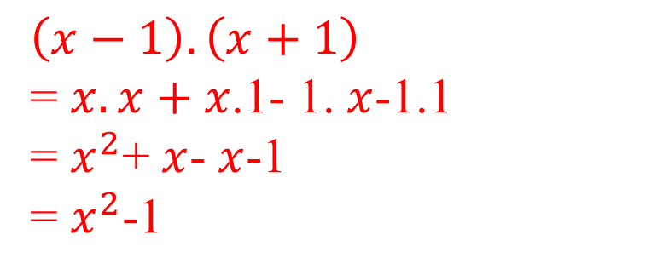
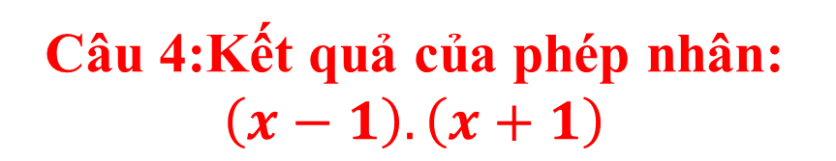
0 : 03
0 : 01
0 : 22
0 : 00
0 : 23
0 : 02
0 : 10
0 : 16
0 : 25
0 : 21
0 : 14
0 : 26
0 : 27
0 : 08
THỜI GIAN
0 : 30
0 : 19
HẾT GIỜ
0 : 04
0 : 07
0 : 06
0 : 11
0 : 17
0 : 09
0 : 13
0 : 29
0 : 18
0 : 24
0 : 15
0 : 28
0 : 12
0 : 20
0 : 05
Câu 4:Kết quả của phép nhân:
$$\left(x−1\right).\left(x+1\right)$$
$$\left(x−1\right).\left(x+1\right)$$
= $x.x+x$.1- 1. $x$-1.1
= $x^{2}$+ $x$- $x$-1
= $x^{2}$-1

Slide 11



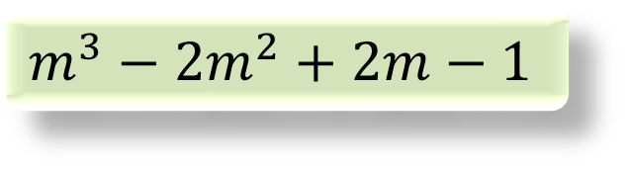
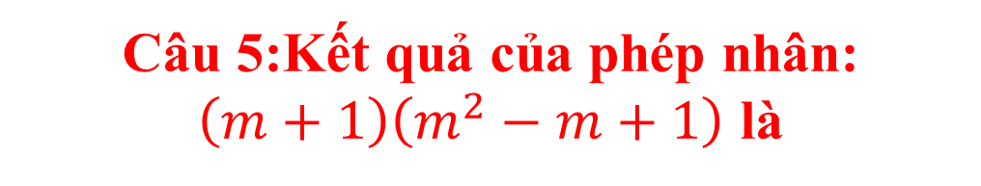
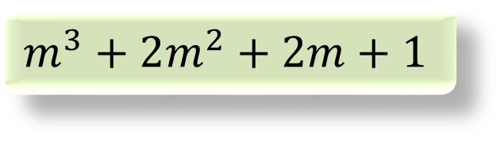

0 : 03
0 : 01
0 : 22
0 : 00
0 : 23
0 : 02
0 : 10
0 : 16
0 : 25
0 : 21
0 : 14
0 : 26
0 : 27
0 : 08
THỜI GIAN
0 : 30
0 : 19
HẾT GIỜ
0 : 04
0 : 07
0 : 06
0 : 11
0 : 17
0 : 09
0 : 13
0 : 29
0 : 18
0 : 24
0 : 15
0 : 28
0 : 12
0 : 20
0 : 05
Câu 5:Kết quả của phép nhân:
$\left(m+1\right)\left(m^{2}−m+1\right)$ là
A
$$m^{3}−1$$
B
$$m^{3}+1$$
10
điểm
C
$$m^{3}+2m^{2}+2m+1$$
$$m^{3}−2m^{2}+2m−1$$
D

Slide 12
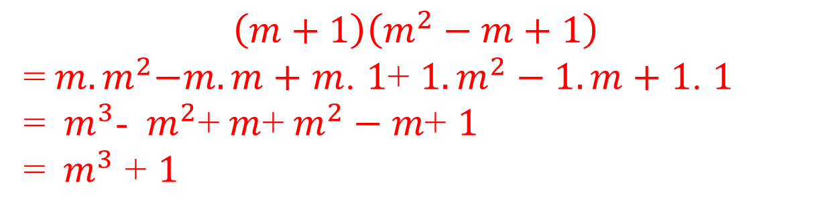
0 : 03
0 : 01
0 : 22
0 : 00
0 : 23
0 : 02
0 : 10
0 : 16
0 : 25
0 : 21
0 : 14
0 : 26
0 : 27
0 : 08
THỜI GIAN
0 : 30
0 : 19
HẾT GIỜ
0 : 04
0 : 07
0 : 06
0 : 11
0 : 17
0 : 09
0 : 13
0 : 29
0 : 18
0 : 24
0 : 15
0 : 28
0 : 12
0 : 20
0 : 05
Câu 5:Kết quả của phép nhân:
$\left(m+1\right)\left(m^{2}−m+1\right)$ là
$$\left(m+1\right)\left(m^{2}−m+1\right)$$
=${ m.m}^{2}−m.m+$ $m$. $1$+ $1.m^{2}−1.m+1$. $1$
= ${ m}^{3}$- ${ m}^{2}$+ $m$+ $m^{2}−m$+ $1$
= ${ m}^{3}$ + $1$

Slide 13

BÀI 4: PHÉP NHÂN ĐA THỨC (Tiết 2)

Slide 14

HOẠT ĐỘNG
HÌNH THÀNH KIẾN THỨC

Slide 15


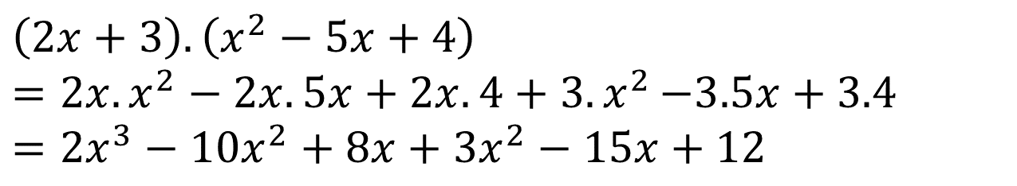
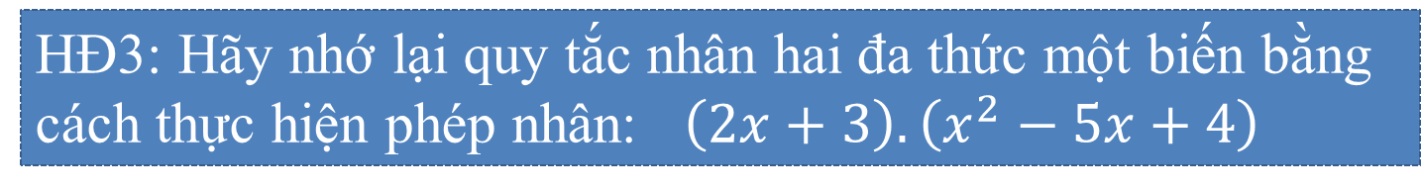
BÀI 4: PHÉP NHÂN ĐA THỨC (Tiết 2)
2. Nhân đa thức với đa thức
HOẠT ĐỘNG NHÓM ĐÔI
HĐ3: Hãy nhớ lại quy tắc nhân hai đa thức một biến bằng cách thực hiện phép nhân: $\left(2x+3\right).\left(x^{2}−5x+4\right)$
Giải
$$\left(2x+3\right).\left(x^{2}−5x+4\right)$$
$$={2x.x}^{2}−2x.5x+2x.4+3{.x}^{2}−3.5x+3.4$$
$$={2x}^{3}−10x^{2}+8x+3x^{2}−15x+12$$
$$={2x}^{3}−7x^{2}−7x+12$$

Slide 16
BÀI 4: PHÉP NHÂN ĐA THỨC (Tiết 2)
2. Nhân đa thức với đa thức
Hãy nhắc lại quy tắc nhân hai đa thức một biến (lớp 7)
Muốn nhân một đa thức với một đa thức, ta nhân mỗi hạng tử của đa thức này với từng hạng tử của đa thức kia rồi cộng các tích với nhau.

Slide 17

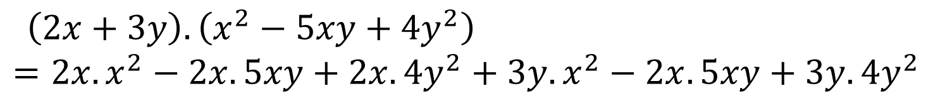

BÀI 4: PHÉP NHÂN ĐA THỨC (Tiết 2)
HOẠT ĐỘNG NHÓM ĐÔI
HĐ4: Bằng cách tương tự, hãy thử làm phép nhân
$$\left(2x+3y\right).\left(x^{2}−5xy+4y^{2}\right)$$
Giải
$\left(2x+3y\right).\left(x^{2}−5xy+4y^{2}\right)$
$$=2x.x^{2}−2x.5xy+2x.4y^{2}+3y.x^{2}−2x.5xy+3y.4y^{2}$$
$=$ ${2x}^{3}−10x^{2}y+8xy^{2}+3x^{2}y−15xy^{2}+12y^{3}$
$$={2x}^{3}−7x^{2}y−7xy^{2}+12y^{3}$$

Slide 18
BÀI 4: PHÉP NHÂN ĐA THỨC (Tiết 2)
2. Nhân đa thức với đa thức
Quy tắc:
Muốn nhân một đa thức với một đa thức, ta nhân mỗi hạng tử của đa thức này với từng hạng tử của đa thức kia rồi cộng các tích với nhau.

Slide 19
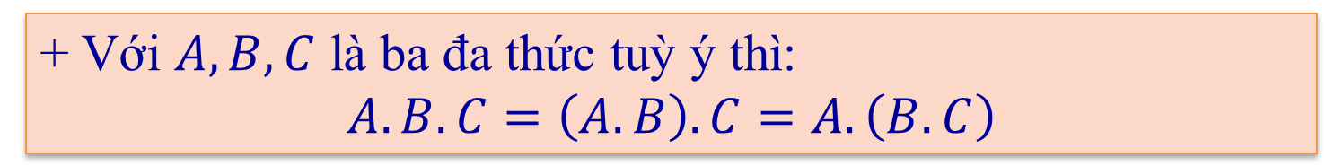
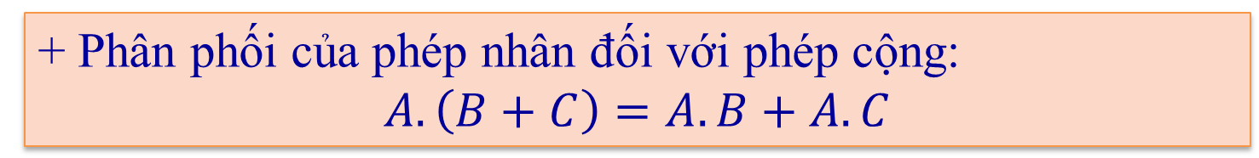
BÀI 4: PHÉP NHÂN ĐA THỨC (Tiết 2)
2. Nhân đa thức với đa thức
Phép nhân hai đa thức cũng có những tính chất tương tự phép nhân các số. Đó là những tính chất nào?
TÍNH CHẤT CỦA PHÉP NHÂN ĐA THỨC
+ Giao hoán: $\text{A}\text{.}\text{B}\text{ = }\text{B}\text{.}\text{A}$
+ Kết hợp: $\left(A.B\right).C=A.\left(B.C\right)$
+ Phân phối của phép nhân đối với phép cộng:
$$A.\left(B+C\right)=A.B+A.C$$
+ Với $A, B, C$ là ba đa thức tuỳ ý thì:
$A.B.C=\left(A.B\right).C=A.\left(B.C\right)$

Slide 20
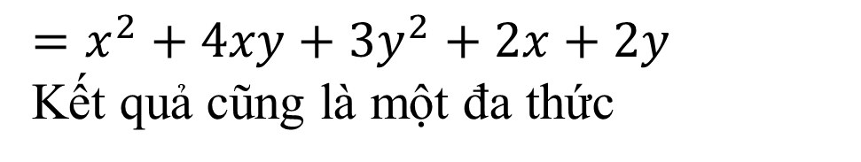

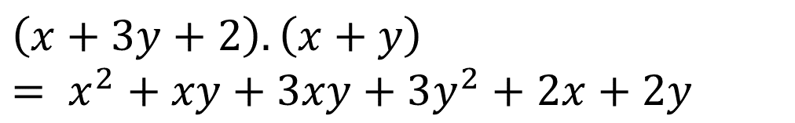
BÀI 4: PHÉP NHÂN ĐA THỨC (Tiết 2)
2. Nhân đa thức với đa thức:
Ví dụ 3. Trở lại ví dụ mở đầu, các em hãy tính:
$$\left(x+3y+2\right).\left(x+y\right)$$
Giải:
$$\left(x+3y+2\right).\left(x+y\right)$$
$$= x^{2}+xy+3xy+3y^{2}+2x+2y$$
$$=x^{2}+4xy+3y^{2}+2x+2y$$
Kết quả cũng là một đa thức

Slide 21


BÀI 4: PHÉP NHÂN ĐA THỨC (Tiết 2)
HOẠT ĐỘNG NHÓM
Ví dụ 4. Rút gọn biểu thức:
$$\left(x+y\right).\left(2x−y\right)−\left(x−y\right).\left(2x+y\right)$$

Slide 22
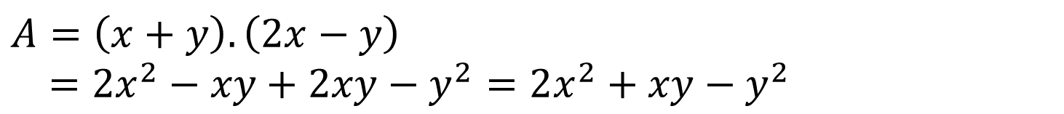
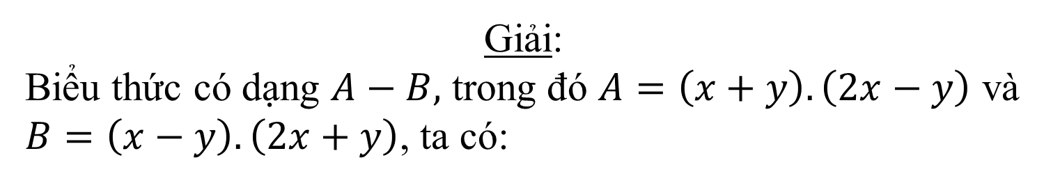
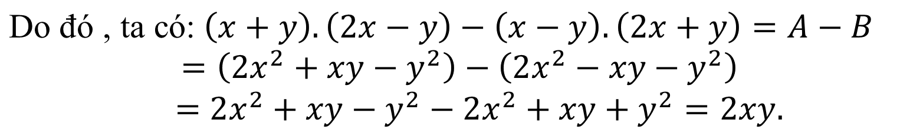
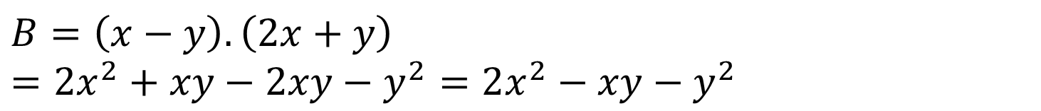
BÀI 4: PHÉP NHÂN ĐA THỨC (Tiết 2)
Giải:
Biểu thức có dạng $A−B,$ trong đó $A=\left(x+y\right).\left(2x−y\right)$ và
$B=\left(x−y\right).\left(2x+y\right)$, ta có:
$$A=\left(x+y\right).\left(2x−y\right)$$
$$=2x^{2}−xy+2xy−y^{2}=2x^{2}+xy−y^{2}$$
$$B=\left(x−y\right).\left(2x+y\right)$$
$=2x^{2}+xy−2xy−y^{2}=2x^{2}−xy−y^{2}$
$$\text{Do}\text{ đó , }\text{ta} \text{c}\text{ó: }\left(x+y\right).\left(2x−y\right)−\left(x−y\right).\left(2x+y\right)=A−B$$
$=\left(2x^{2}+xy−y^{2}\right)−\left(2x^{2}−xy−y^{2}\right)$
$$=2x^{2}+xy−y^{2}−2x^{2}+xy+y^{2}=2xy.$$

Slide 23
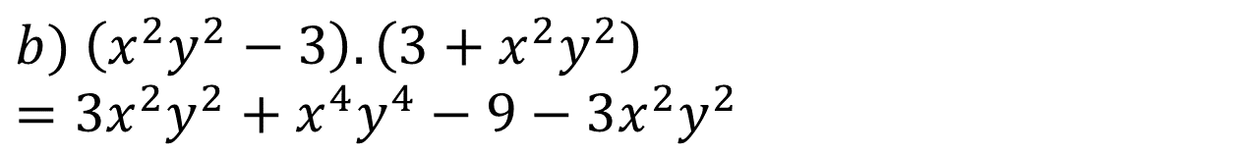
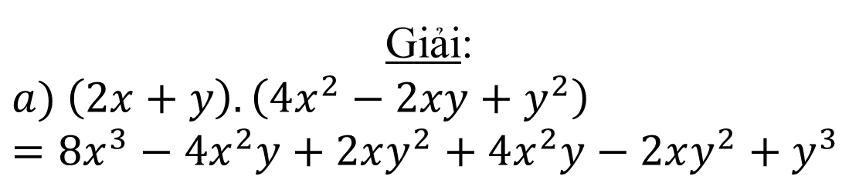
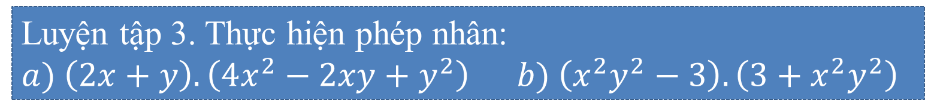
BÀI 4: PHÉP NHÂN ĐA THỨC (Tiết 2)
HOẠT ĐỘNG NHÓM
Luyện tập 3. Thực hiện phép nhân:
$$a) \left(2x+y\right).\left(4x^{2}−2xy+y^{2}\right) b) \left(x^{2}y^{2}−3\right).\left(3+x^{2}y^{2}\right)$$
Giải:
$$a) \left(2x+y\right).\left(4x^{2}−2xy+y^{2}\right)$$
$$=8x^{3}−4x^{2}y+2xy^{2}+4x^{2}y−2xy^{2}+y^{3}$$
$$=8x^{3}+y^{3}$$
$$b) \left(x^{2}y^{2}−3\right).\left(3+x^{2}y^{2}\right)=3x^{2}y^{2}+x^{4}y^{4}−9−3x^{2}y^{2}$$
$=x^{4}y^{4}−9$

Slide 24

HOẠT ĐỘNG
LUYỆN TẬP

Slide 25
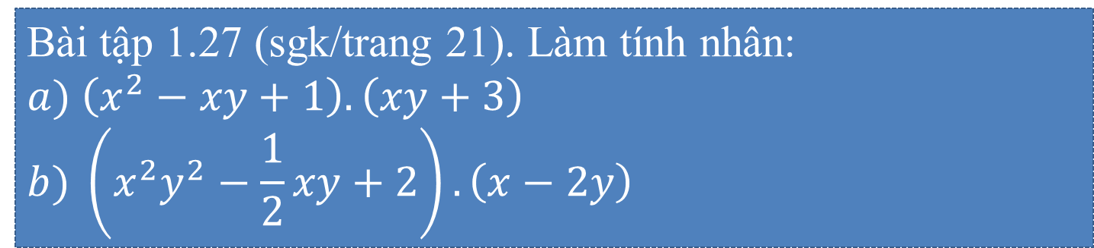
BÀI 4: PHÉP NHÂN ĐA THỨC (Tiết 2)
Bài tập 1.27 (sgk/trang 21). Làm tính nhân:
$$a) \left(x^{2}−xy+1\right).\left(xy+3\right)$$
$$b) \left(x^{2}y^{2}−\frac{1}{2}xy+2\right).\left(x−2y\right)$$
Giải:
$$a) \left(x^{2}−xy+1\right).\left(xy+3\right)$$
$$=x^{3}y−x^{2}y^{2}+xy+3x^{2}−3xy+3$$
$$=x^{3}y−x^{2}y^{2}−2xy+3x^{2}+3$$

Slide 26
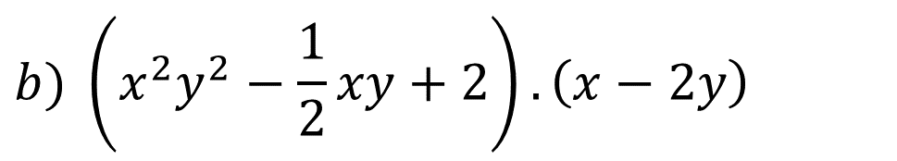
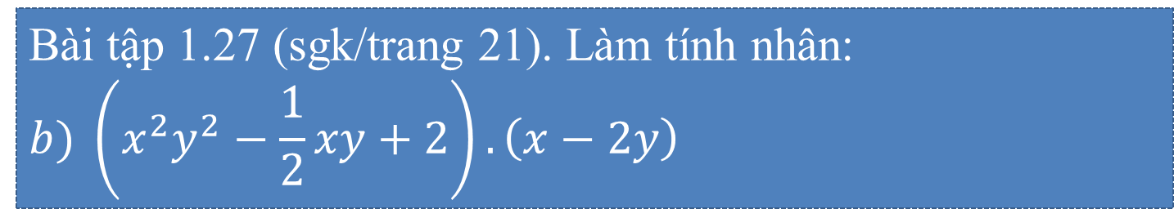
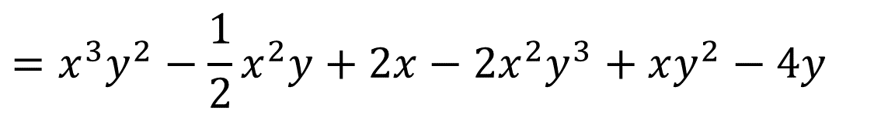
BÀI 4: PHÉP NHÂN ĐA THỨC (Tiết 2)
Bài tập 1.27 (sgk/trang 21). Làm tính nhân:
$$b) \left(x^{2}y^{2}−\frac{1}{2}xy+2\right).\left(x−2y\right)$$
Giải:
$$b) \left(x^{2}y^{2}−\frac{1}{2}xy+2\right).\left(x−2y\right)$$
$$=x^{3}y^{2}−\frac{1}{2}x^{2}y+2x−2x^{2}y^{3}+xy^{2}−4y$$

Slide 27
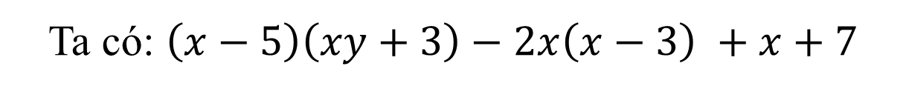
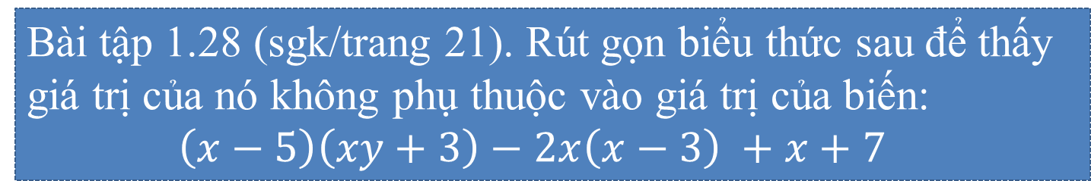
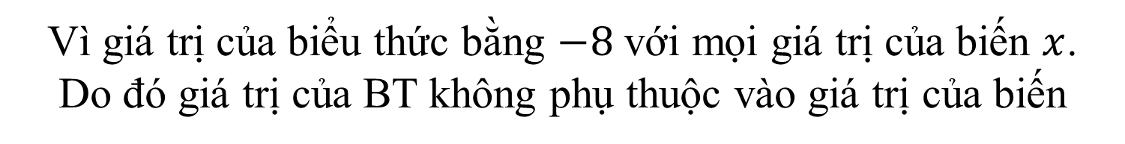
BÀI 4: PHÉP NHÂN ĐA THỨC (Tiết 2)
Bài tập 1.28 (sgk/trang 21). Rút gọn biểu thức sau để thấy giá trị của nó không phụ thuộc vào giá trị của biến:
$\left(x−5\right)\left(xy+3\right)−2x\left(x−3\right) +x+7$
Giải:
Ta có: $\left(x−5\right)\left(xy+3\right)−2x\left(x−3\right) +x+7$
$$=2x^{2}+3x−10x−15−2x^{2}+6x+x+7$$
$$=−8$$
Vì giá trị của biểu thức bằng $−8$với mọi giá trị của biến $x$.
Do đó giá trị của BT không phụ thuộc vào giá trị của biến

Slide 28

HOẠT ĐỘNG
VẬN DỤNG
Notes:
Gợi ý: Đưa ra bài toán thực tế có kèm hướng dẫn ban đầu đối với bài toán để học sinh về nhà tư duy tiếp hoặc giải quyết tại lớp nếu có thời gian.

Slide 29


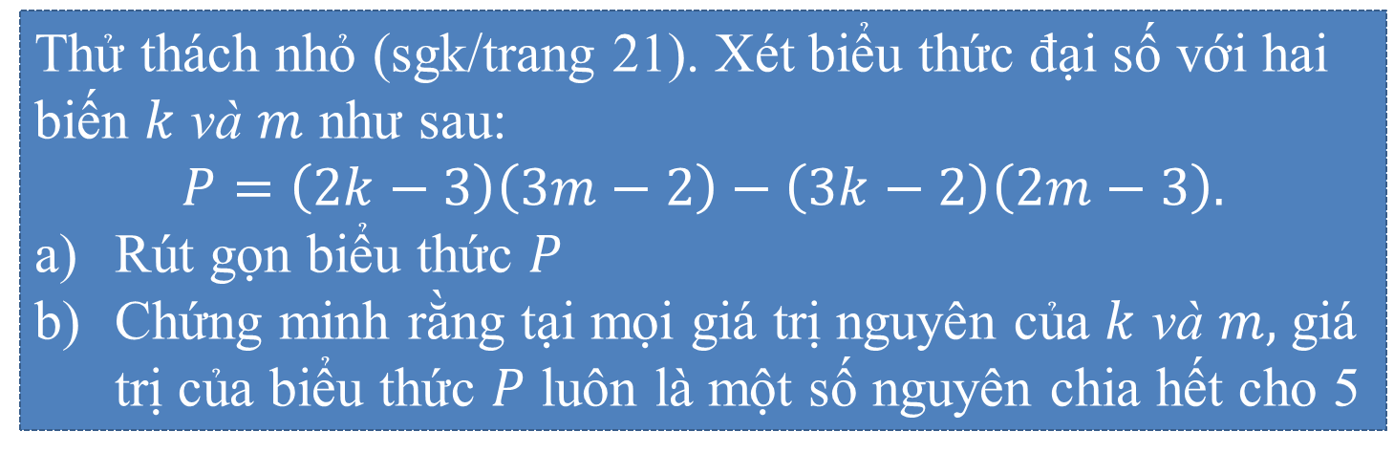
BÀI 4: PHÉP NHÂN ĐA THỨC (Tiết 2)
HOẠT ĐỘNG NHÓM BÀN
Thử thách nhỏ (sgk/trang 21). Xét biểu thức đại số với hai biến $k$ và $m$ như sau:
$$P=\left(2k−3\right)\left(3m−2\right)−\left(3k−2\right)\left(2m−3\right).$$
Rút gọn biểu thức $P$
Chứng minh rằng tại mọi giá trị nguyên của $k$ và $m,$ giá trị của biểu thức $P$ luôn là một số nguyên chia hết cho 5

Slide 30
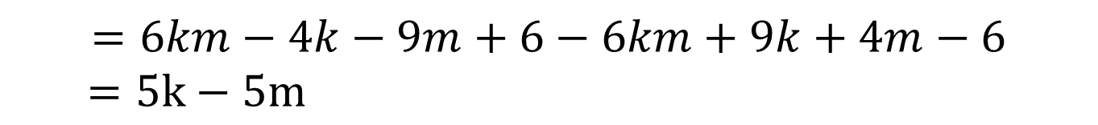
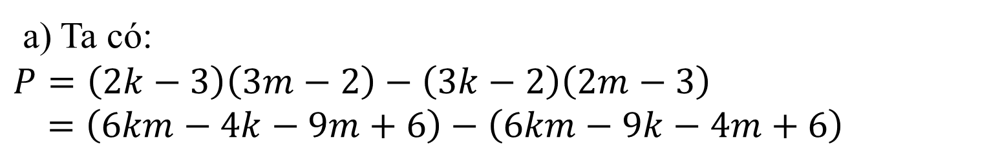

BÀI 4: PHÉP NHÂN ĐA THỨC (Tiết 2)
Giải:
a) Ta có:
$$P=\left(2k−3\right)\left(3m−2\right)−\left(3k−2\right)\left(2m−3\right)$$
$=\left(6km−4k−9m+6\right)−\left(6km−9k−4m+6\right)$
$$=6km−4k−9m+6−6km+9k+4m−6$$
$=5k−5m$
b) Ta có: $P=5k−5m=5\left(k−m\right)$. Do đó với mọi giá trị nguyên của $k$ và $m,$ giá trị của biểu thức $P$ luôn là một số nguyên chia hết cho 5.

Slide 31


HƯỚNG DẪN HỌC Ở NHÀ
Đọc lại toàn bộ nội dung bài học
Ghi nhớ các quy tắc: Nhân đơn thức với đa thức và nhân đa thức với đa thức.
Làm bài tập: 1.29 (sgk/trang 21)
Đọc trước bài 5: Phép chia đa thức cho đơn thức

Slide 32
THE END

